Slide 1
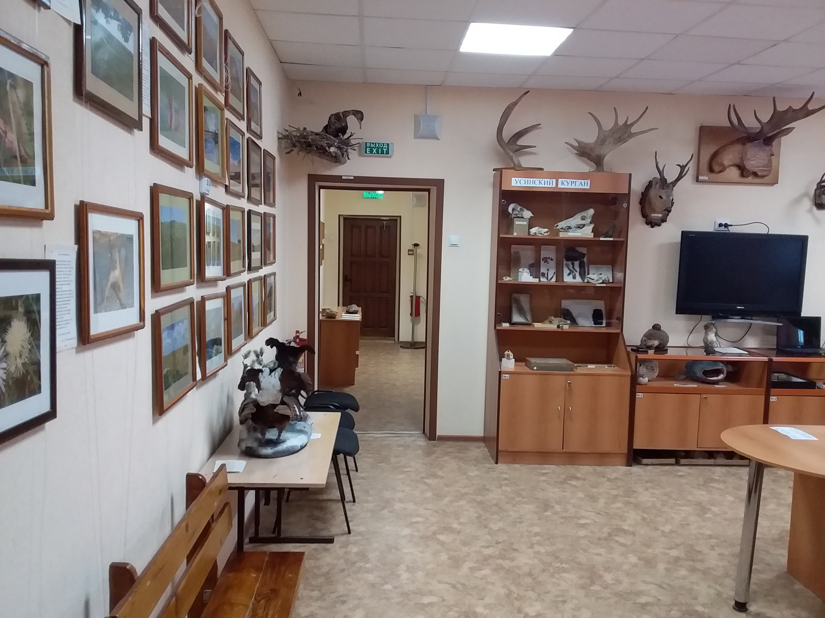
Музей «Природа, культура, история Самарского края»
МБУ «Гимназия № 35»
г.о. Тольятти
Самарская область

Slide 2
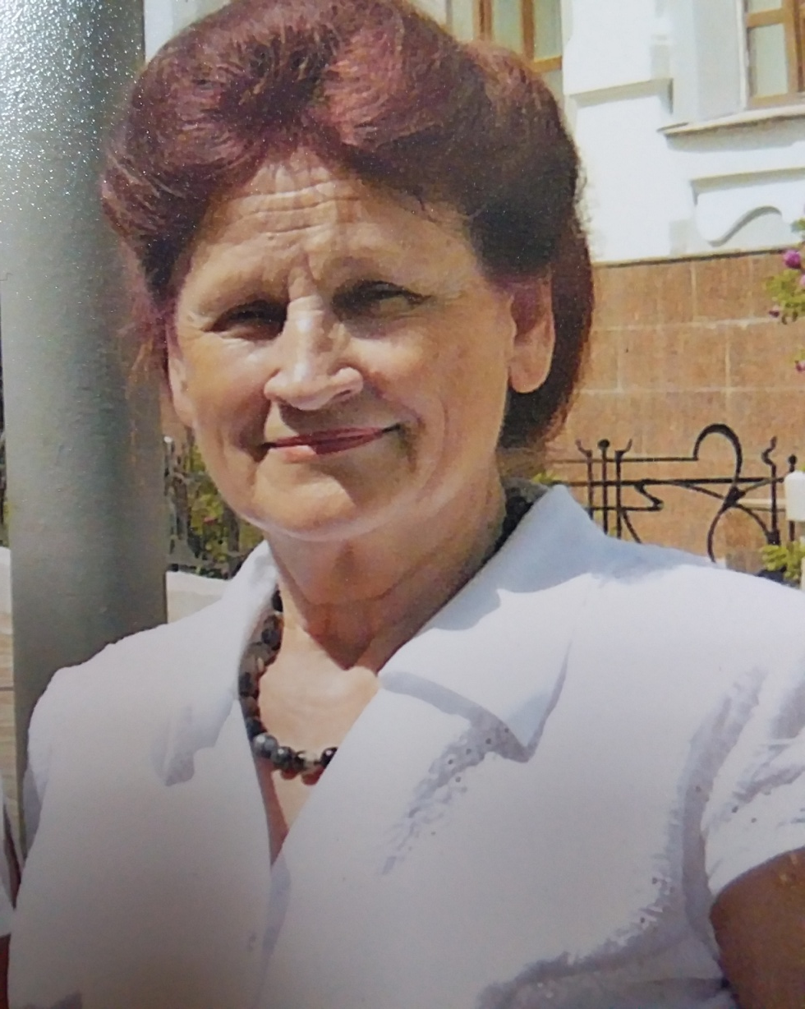
Музей работает с 2002 года
Музей природы Самарского края создан 19 апреля 2002 года учителем биологии высшей категории, заслуженным учителем Российской Федерации Тарановой Альвиной Михайловной (08.04.1941г.-23.10.2021 г.)
В 2009 году администрацией гимназии было выделено отдельное помещение и до настоящего времени музей пополняется редкими природными экспонатами нашего края.
Школьный музей является одним из воспитательных центров открытого образовательного пространства и включает в себя формирование чувства ответственности за сохранение природных богатств, художественной культуры края, гордости за свое Отечество, школу, чувства сопричастности к прошлому н настоящему малой родины.
Музей долгое время сотрудничает с учеными Жигулевского заповедника имени И.И. Спрыгина, институтом экологии Волжского бассейна РАН.
.

Slide 3
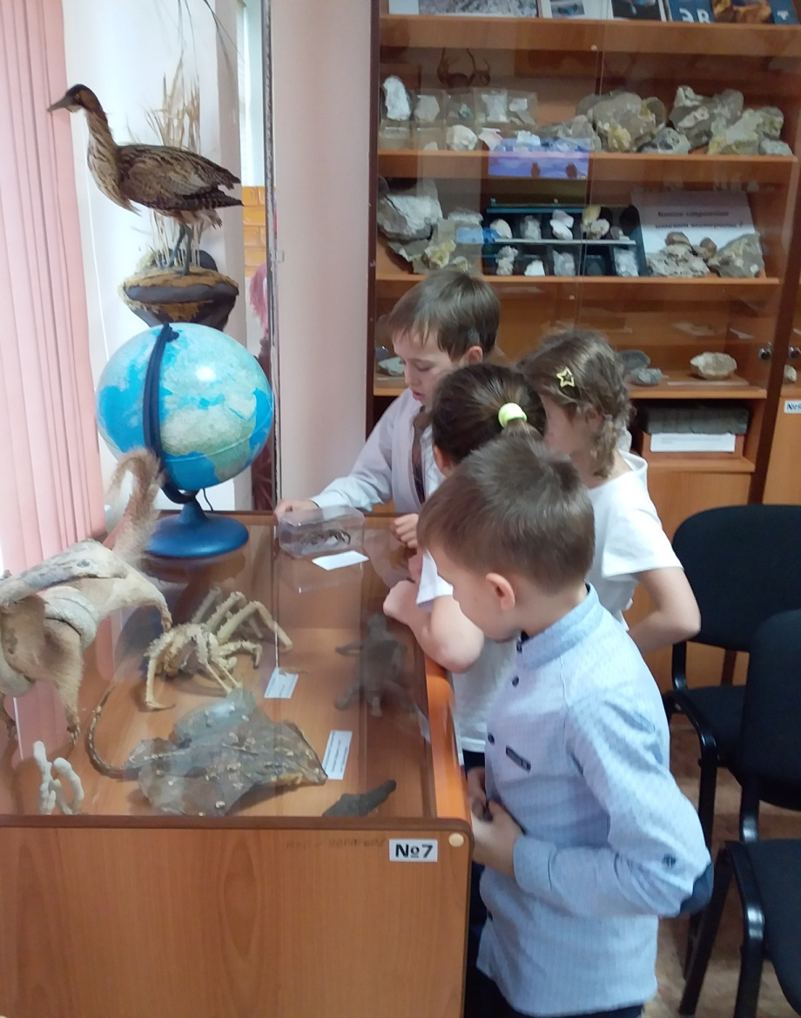
Экспозиции музея

Slide 4
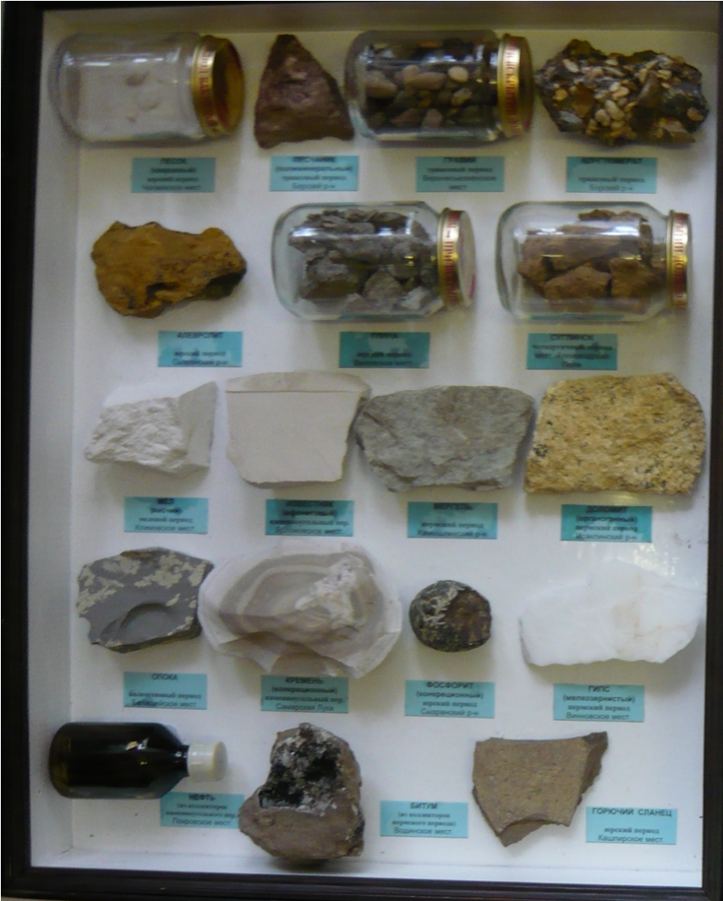
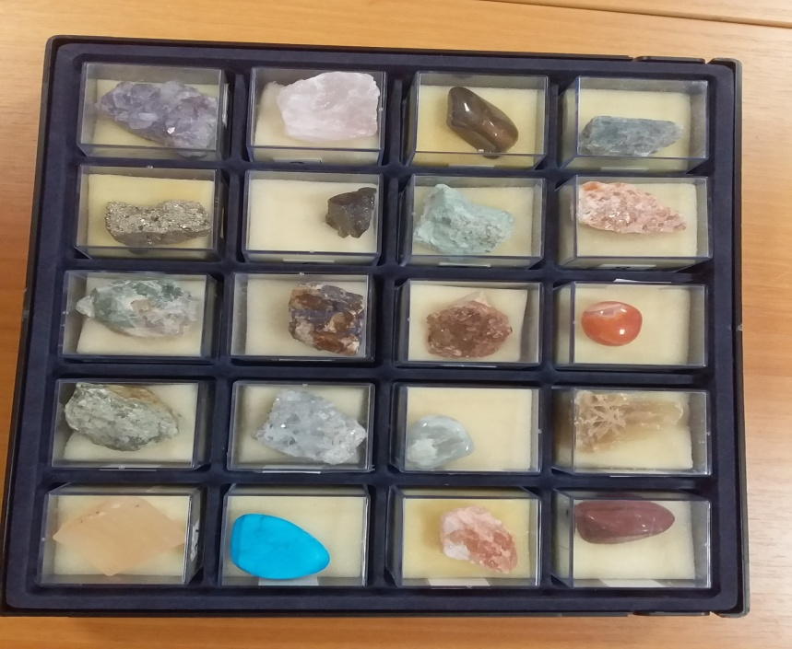
геология
В экспозиции геология представлены коллекция минералов, собранные в экспедициях по Самарской и Ульяновских областях под руководством геолога Е.К.Семенова.
Наглядный определитель минералов из коллекции геолога В.П. Морова

Slide 5
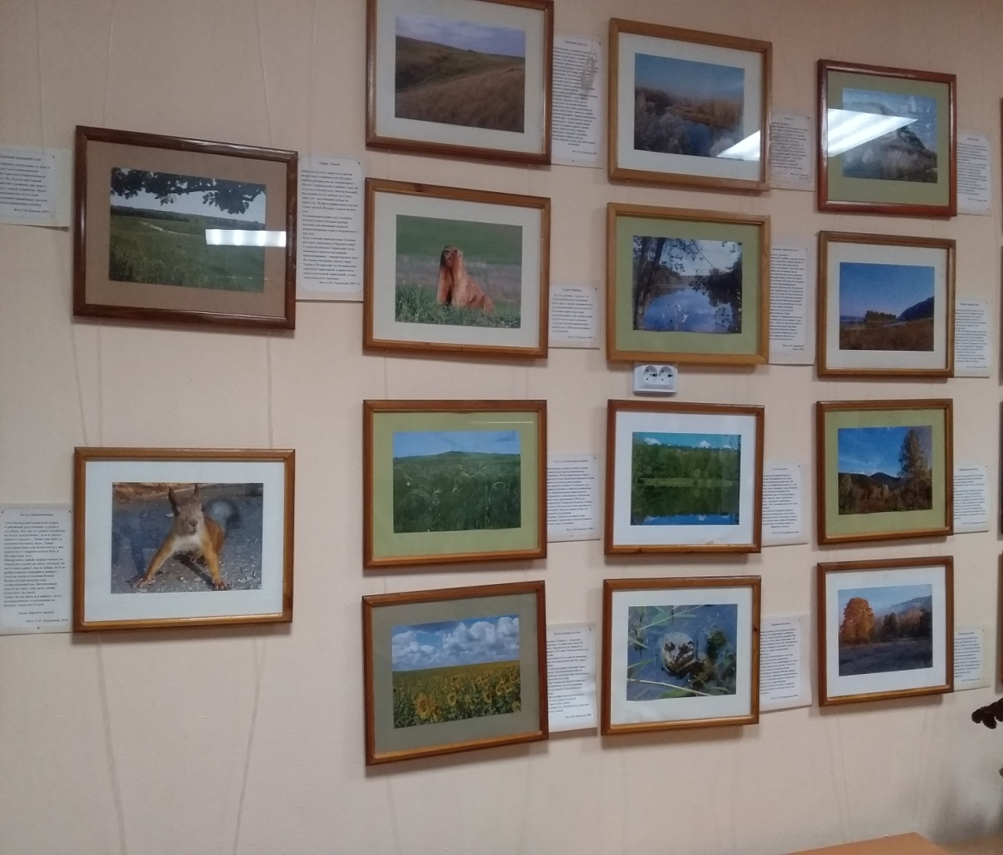
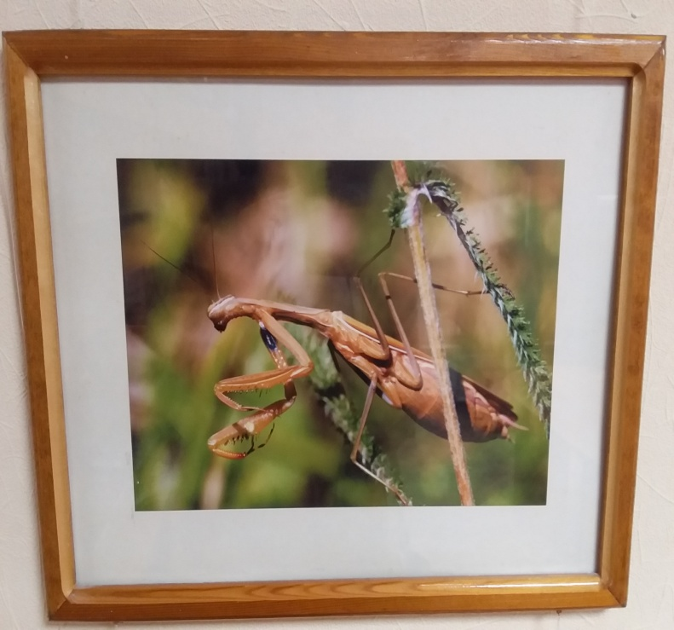
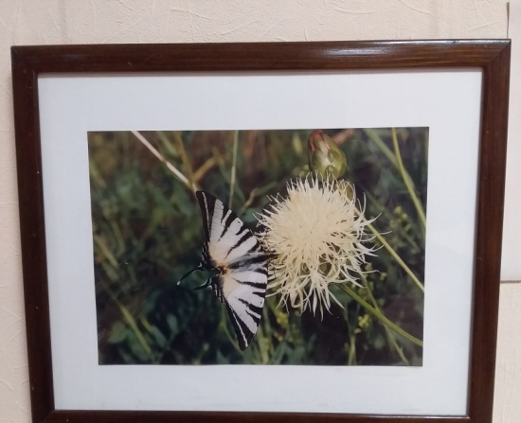
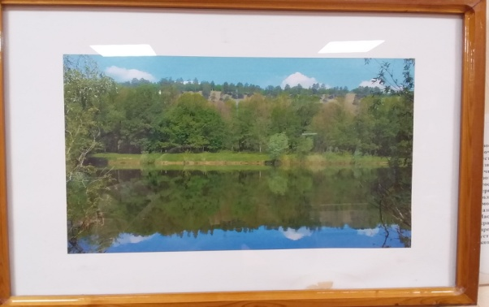
«От морей до степей»
Фотовыставка. Формат фотографий А4. Авторы фотографий преподаватели 35 гимназии,
На фотографиях запечатлены красивейшие места Самарской области

Slide 6
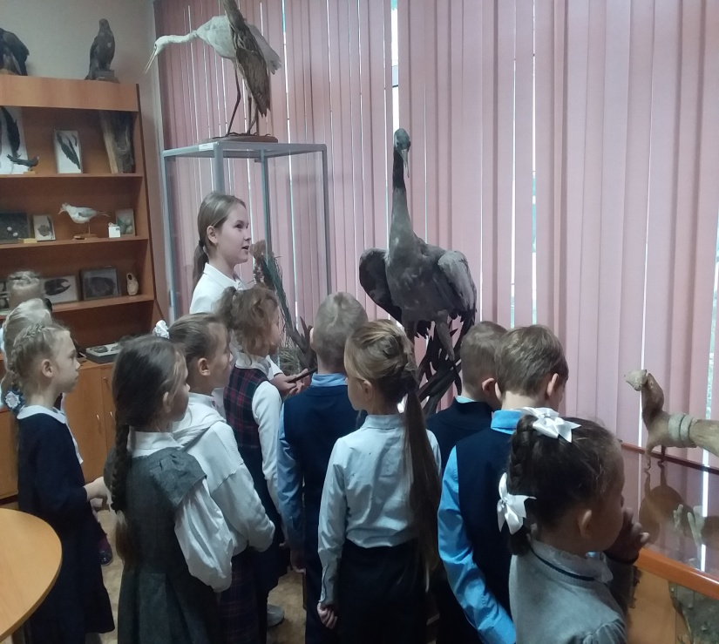
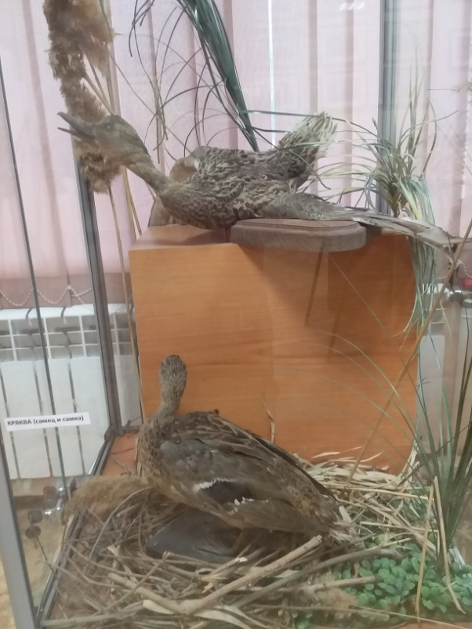
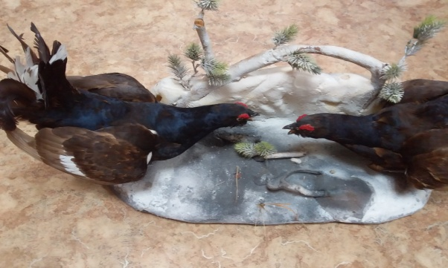
Птицы Самарского края
В экспозиции представлены чучела птиц (подарки жителей г. Тольятти и зоологического музея г. Самары).
Скелеты голов птиц, следы деятельности птиц , гнезда, собранные в природе во время экспедиций под руководством С.В. Симака.

Slide 7
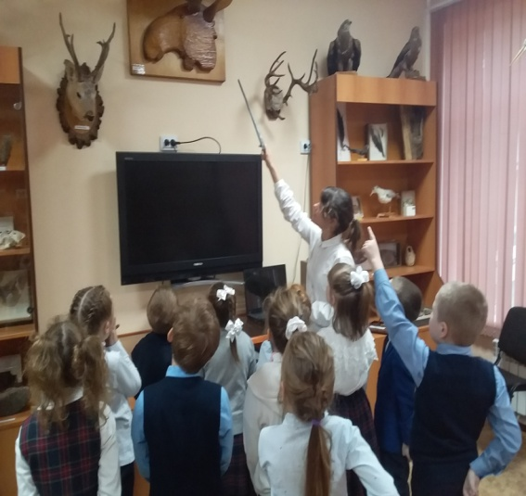
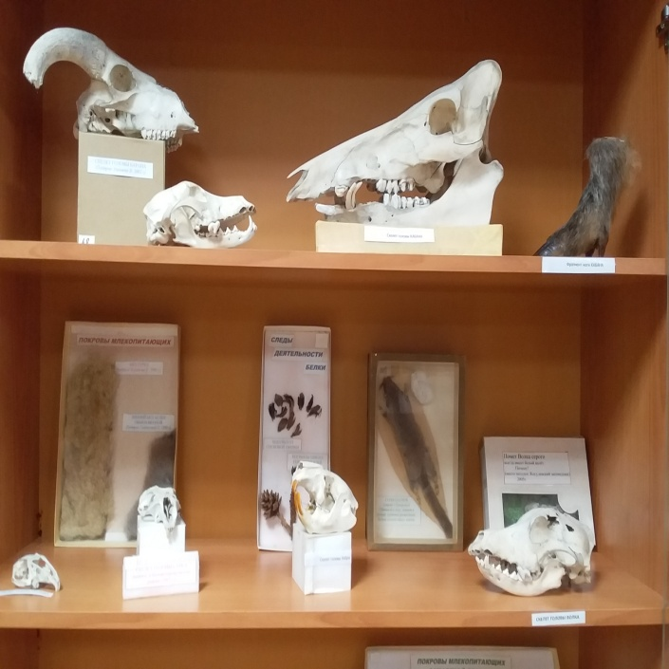
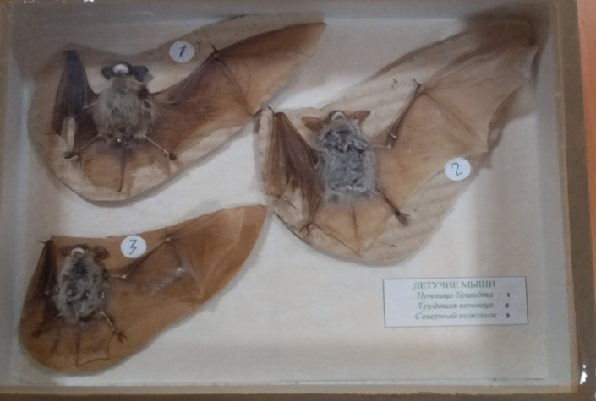
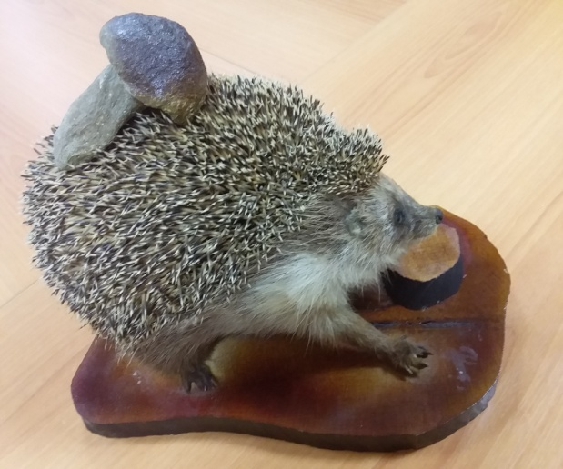
Животные Самарского края
В экспозиции представлены чучела, скелеты голов животных , собранных в экспедициях, коллекции покровов разных видов млекопитающих .

Slide 8
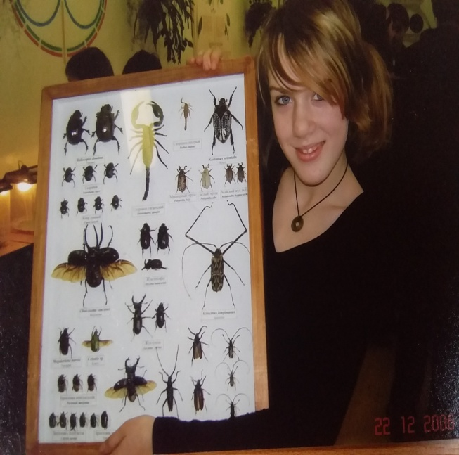
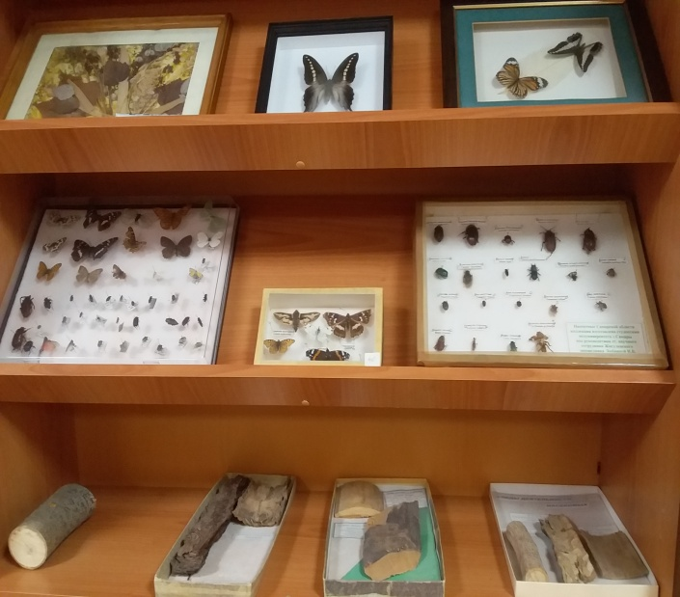
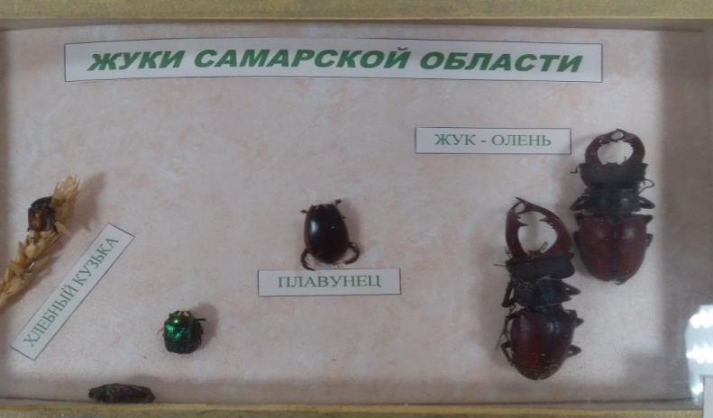
Насекомые
В экспозиции представлены коллекции насекомых, гнезда диких ос и пчел, следы деятельности насекомых, фотографии.

Slide 9
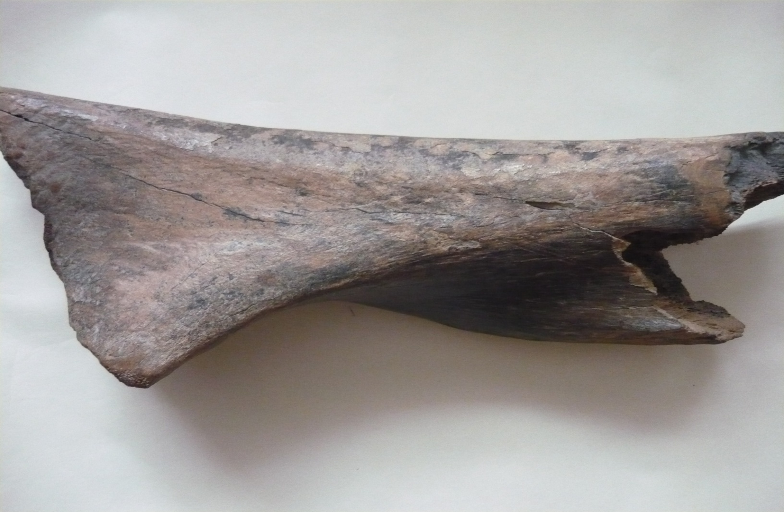
Палеонтология
В экспозиции представлены коллекция палеонтологических находок, окаменелостей аммонитов, окаменелости фрагментов тел мамонта, плезиозавра, окаменелости древних растений.

Slide 10
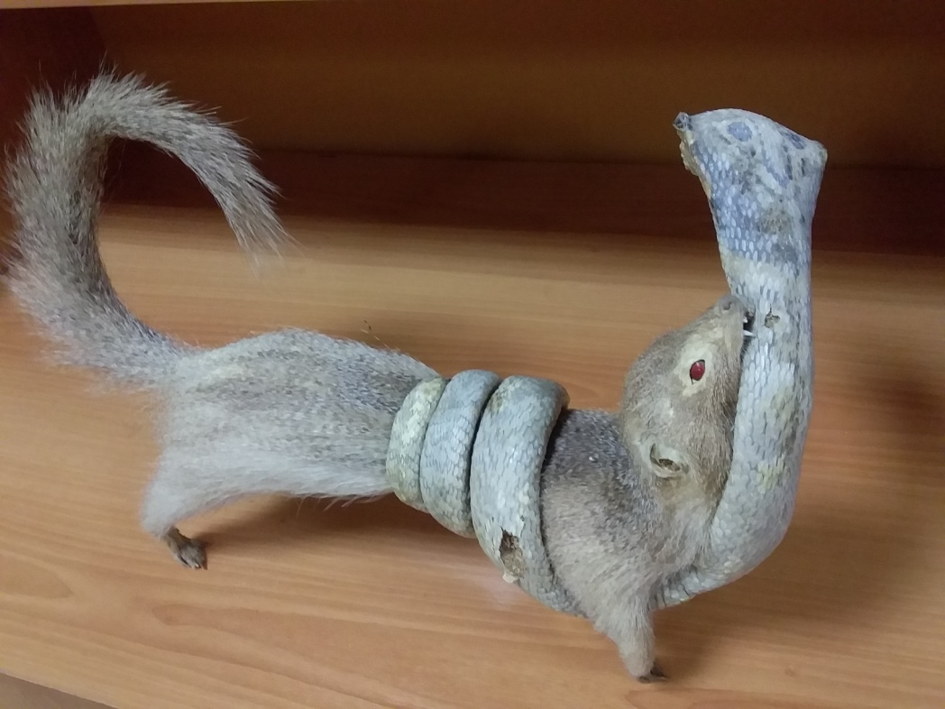
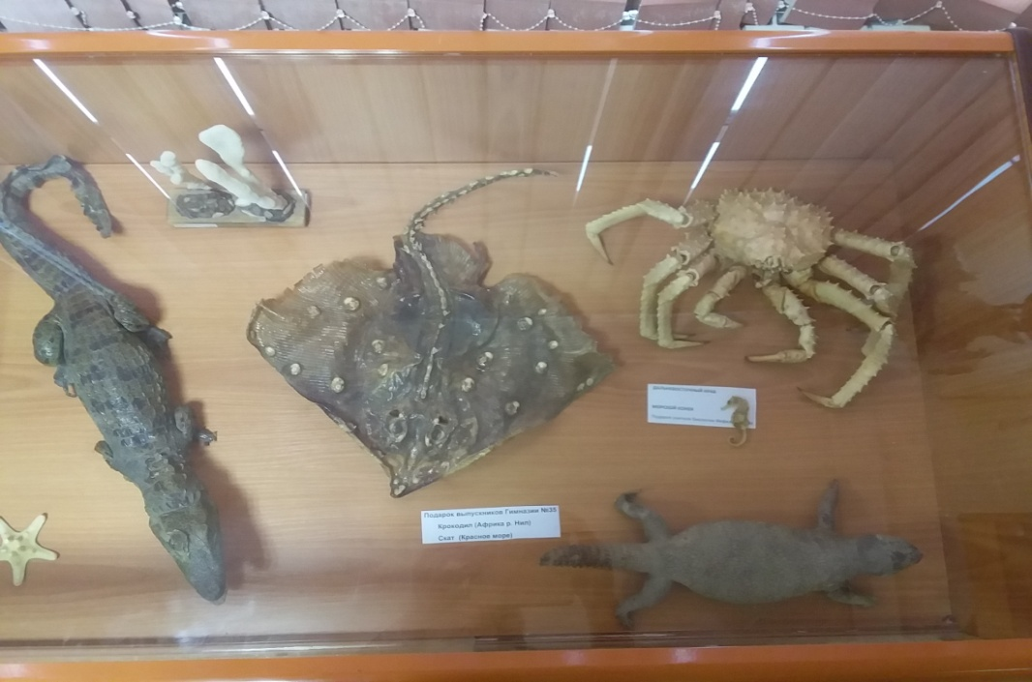
Из дальних странствий возвратясь
В экспозиции представлены чучела животных, из разных стран мира привезенных и подаренных музею выпускниками и учителями гимназии.

Slide 11
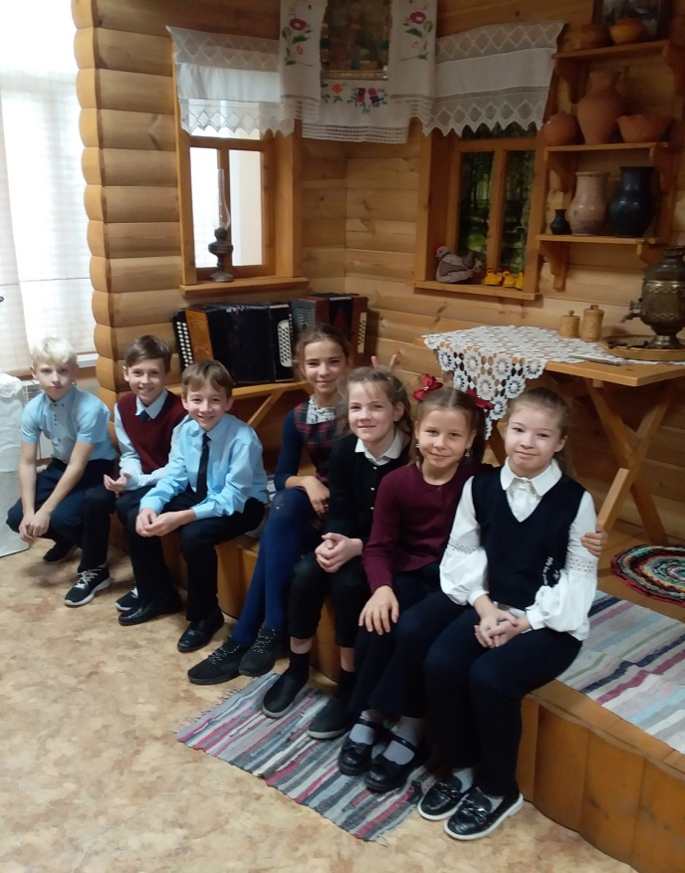
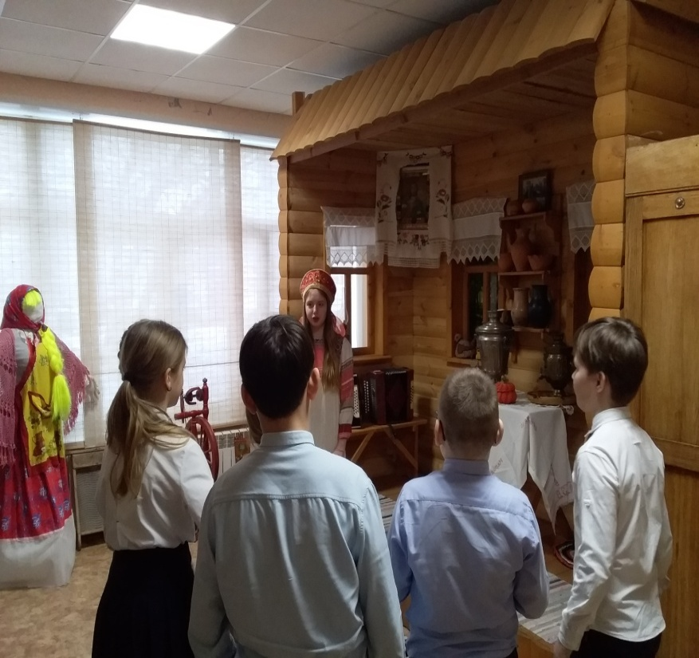
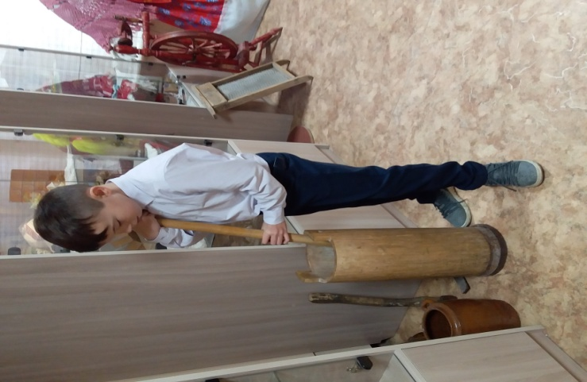
Культура народов Поволжья начала 20 века
В экспозиции представлены предметы быта и деятельности народов Поволжья, их национальные костюмы. Экспонаты собраны в этнографических экспедициях учащимися гимназии под руководством сотрудника музея Митрофановой Т. П.

Slide 12
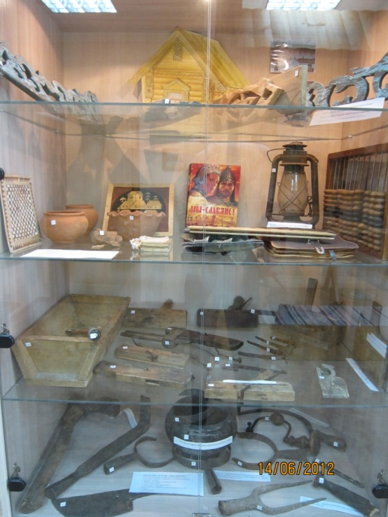
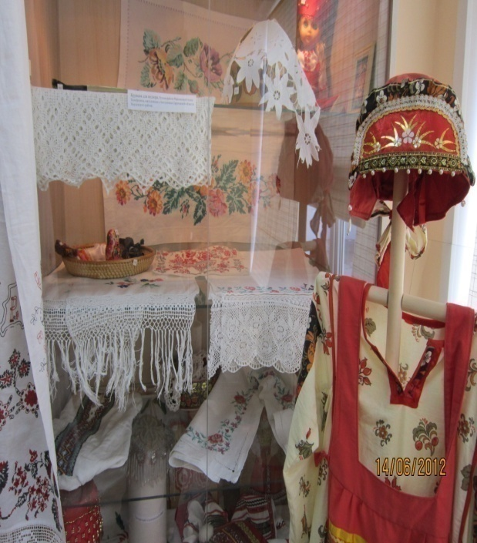
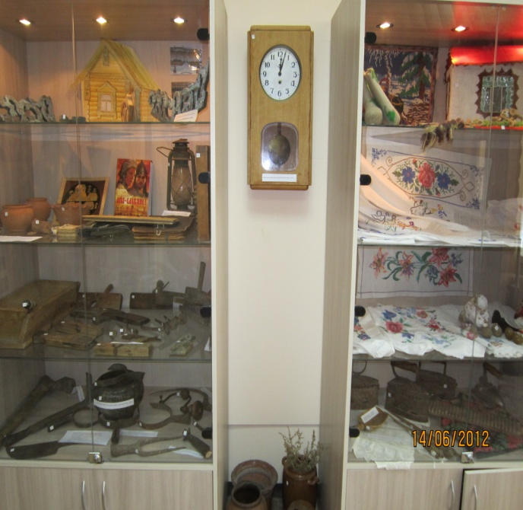
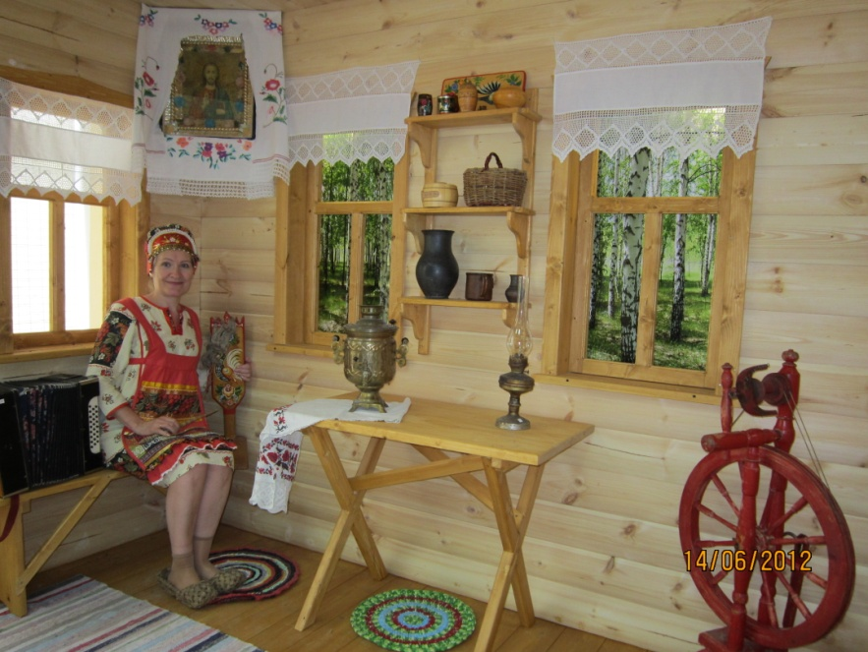
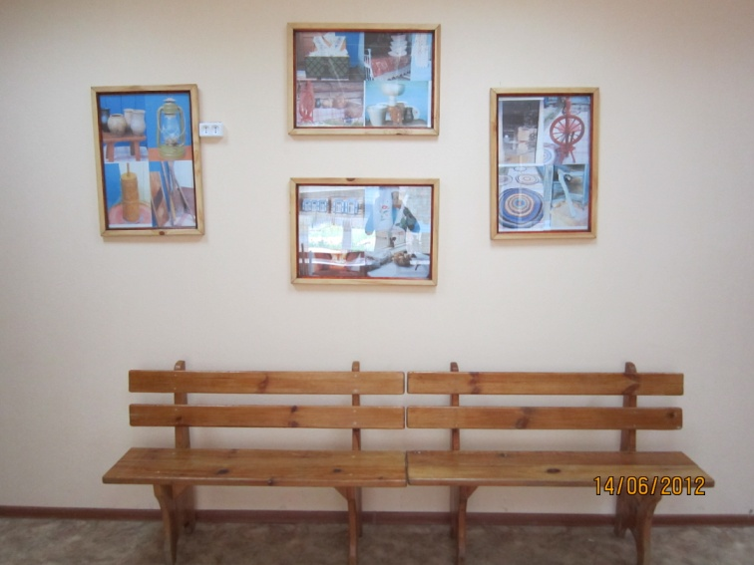

Slide 13
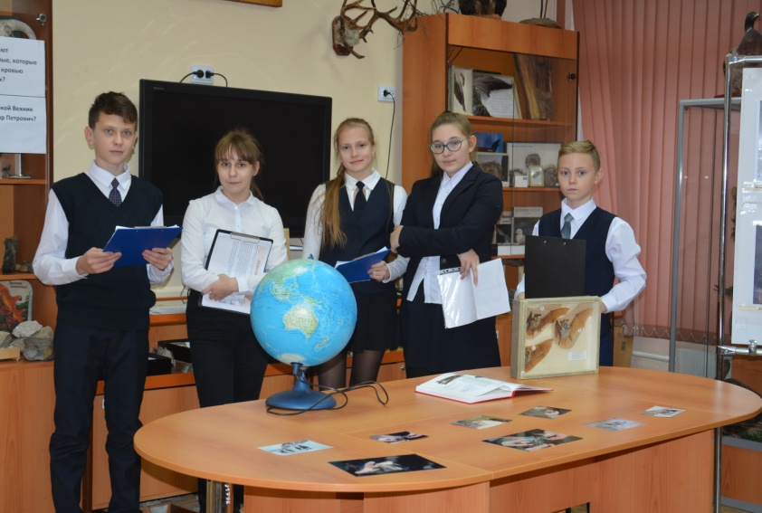
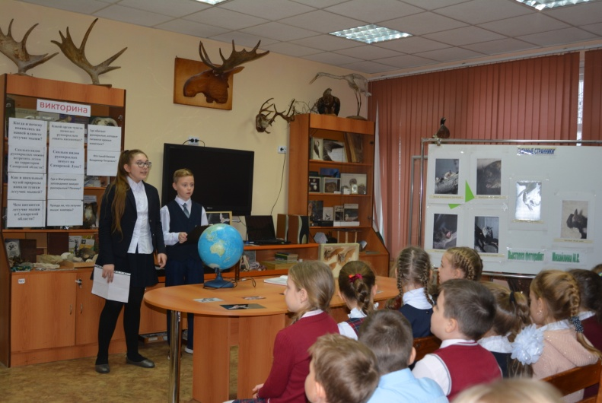
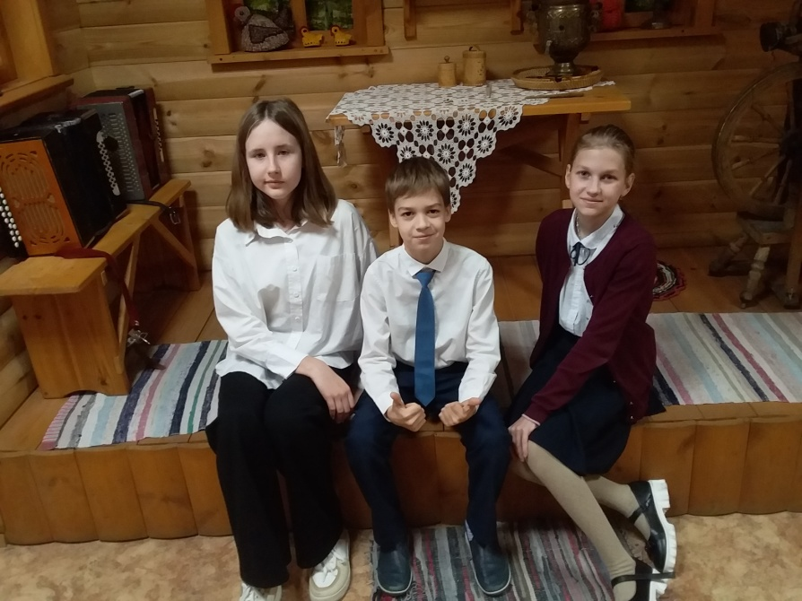
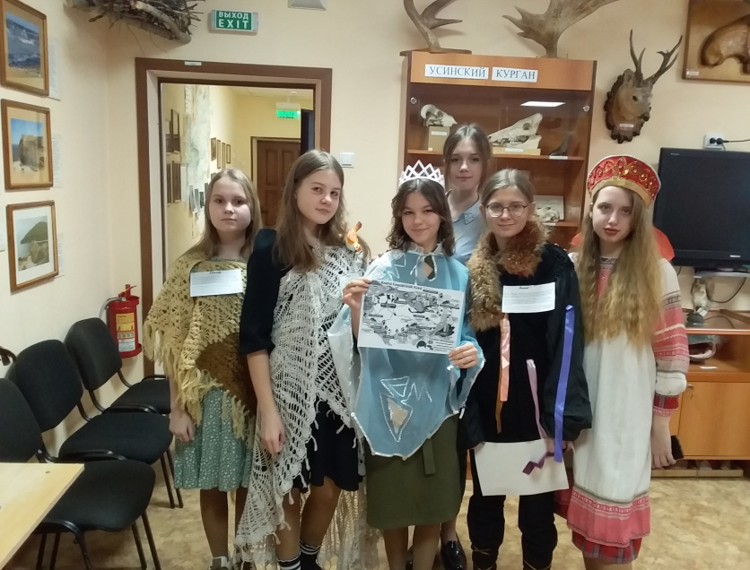
Активисты школьного музея
Активисты школьного музея проводят для учащихся, лекции, тематические экскурсии, квесты, викторины, организуют выставки.

Slide 14
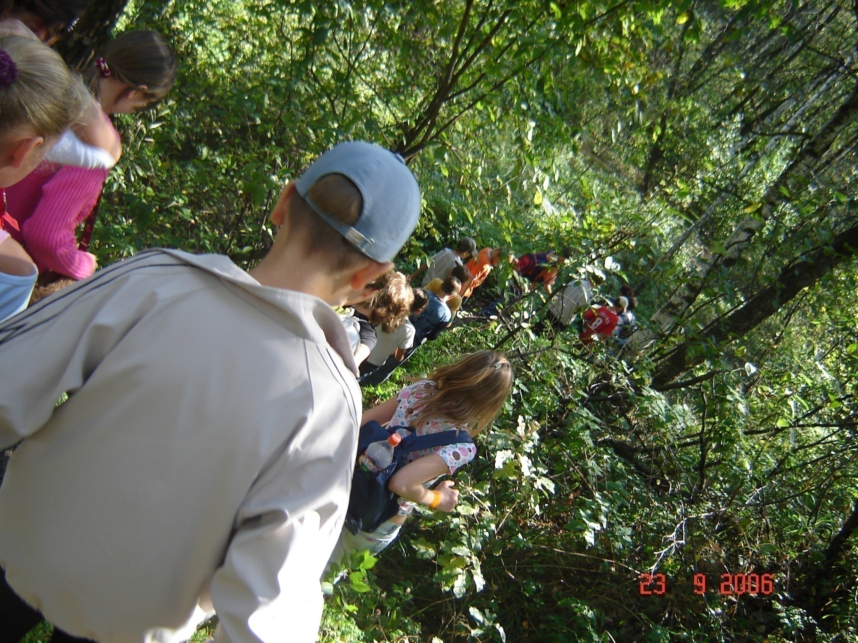
Экскурсии под открытым небом
и «Лесная тропа под ногами»

Slide 15
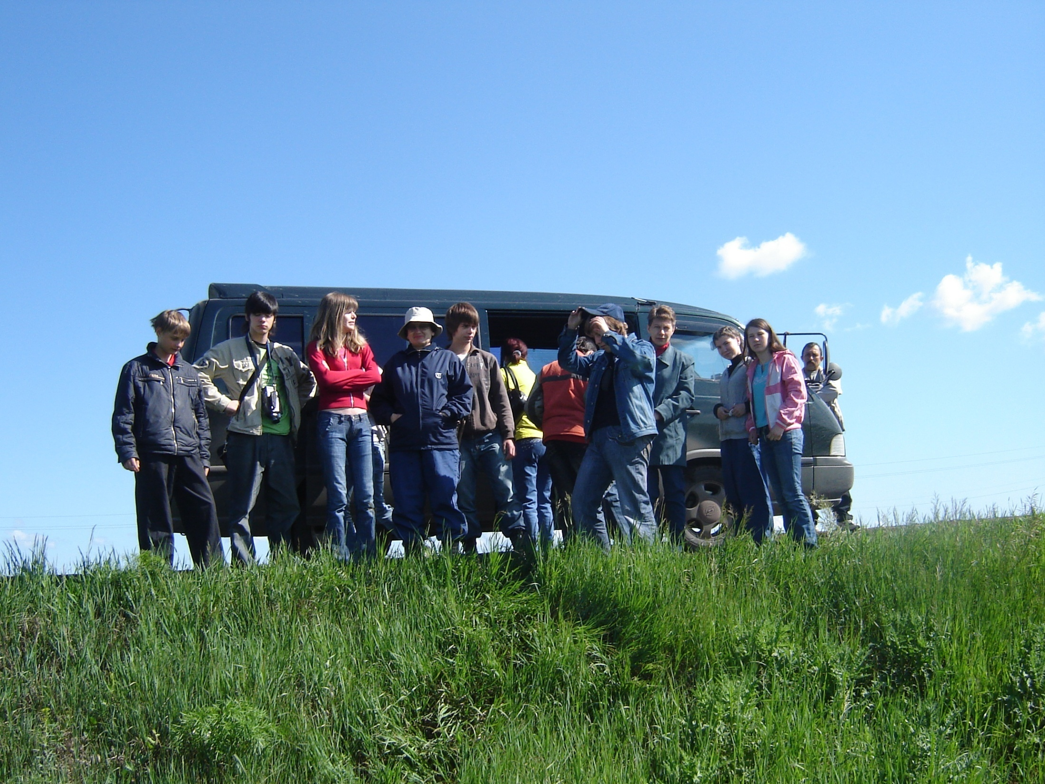
Участники экспедиции к «Историческим валам»

Slide 16
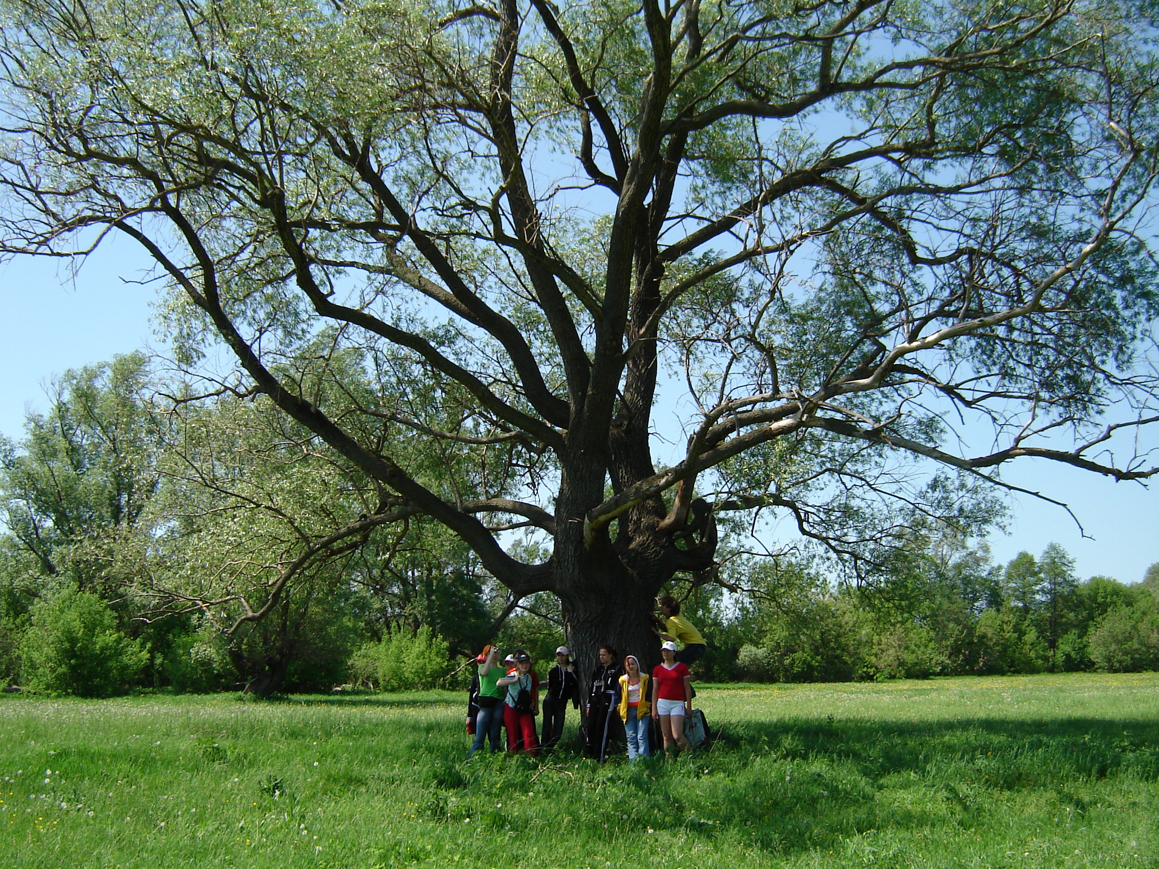
Видеостудия музея
Фильмы:
«Зубастики»
«Насекомые Самарского края»
«Млекопитающие Самарского края»
«Ночные странники»
Всего 12 фильмов

Slide 17
Разработка эколого-краеведческих экскурсий
Маршруты:
К Цареву кургану
Хрящевское шоссе
Ставропольско-Красноярское кольцо
Тольятти - исторические валы
Тольятти – истоки реки Ташла, Ташелка
Тольятти – Бахчеев угол
Тольятти - Лысая Гора – Осиновка - Винновка

Slide 18
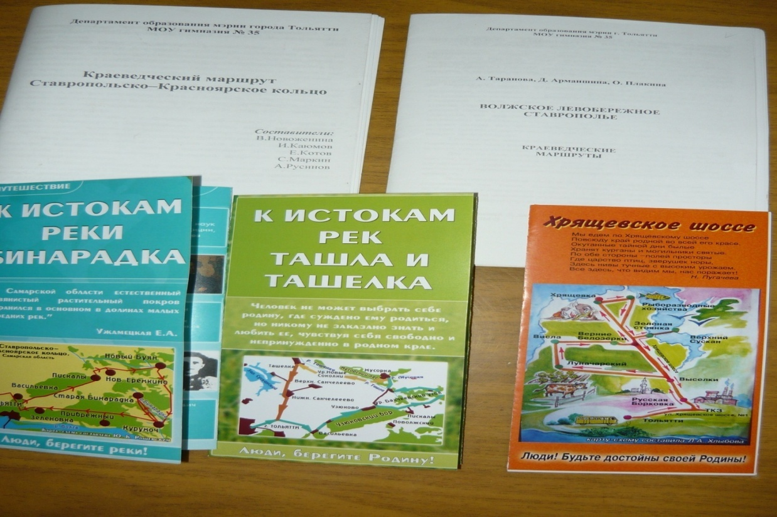
Печатная продукция музея

Slide 19
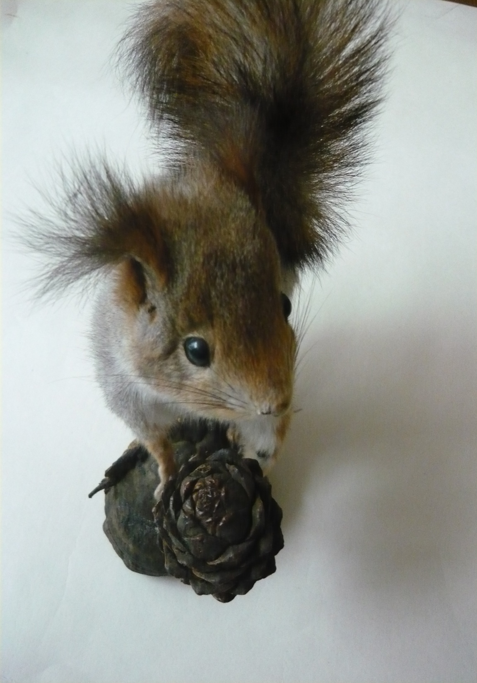
За двадцать лет работы музея природы:
музей приобрел более 1000 экспонатов, включая фотографии;
более 9000 экскурсантов побывало в музее;
смонтировано 12 видеофильмов о природе;
разработано 10 тематических экскурсий;
сделано 14 экспедиций в природу;
работали три передвижные выставки по организациям города Тольятти;
и многое другое!

